Slide 1
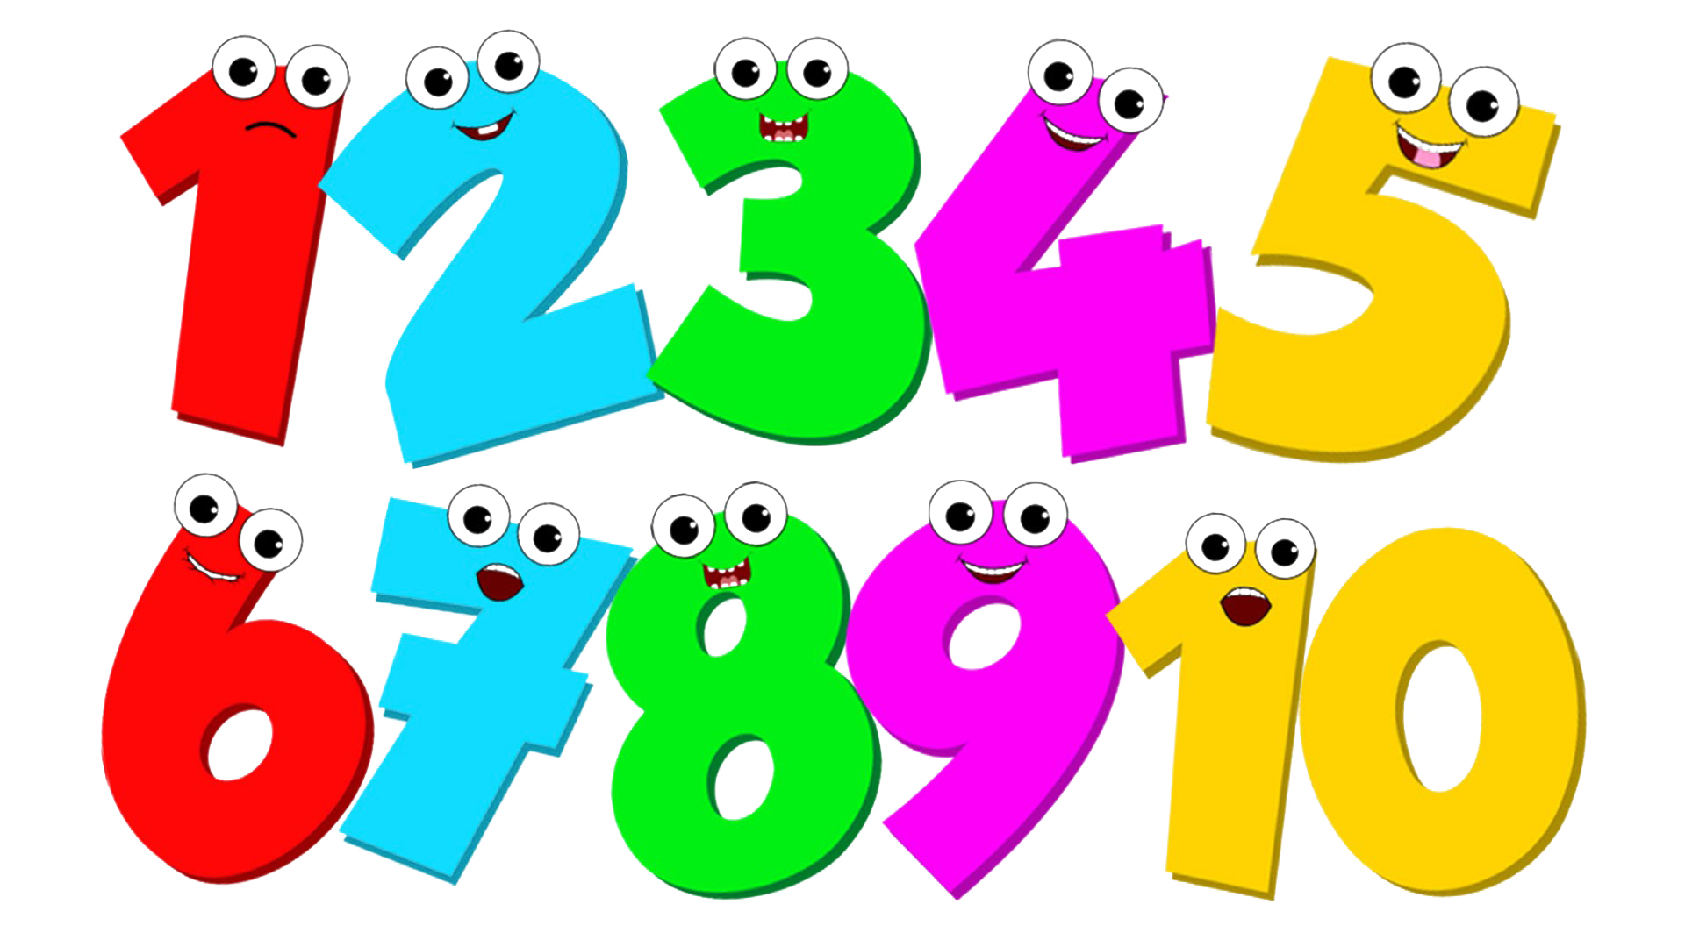
NUMBERS
Teacher T. Calabria, 3°D/3°C

Slide 2
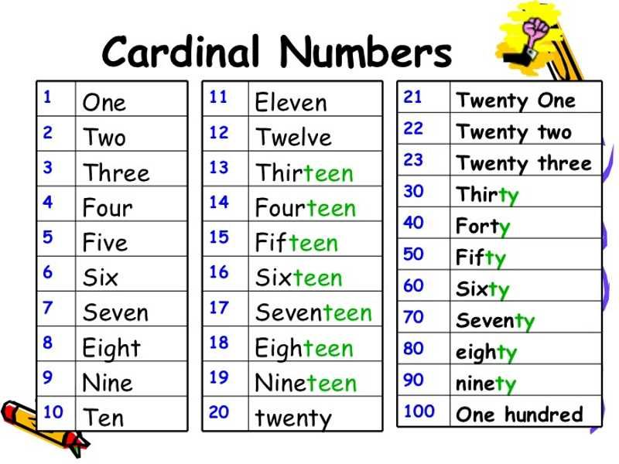

1000 thousand

Slide 3
READ THESE NUMBERS
325 si legge three hundred AND twenty five
521 Si legge five hundred AND twenty one
7541 si legge seven thousand five hundred AND forty one

Slide 4
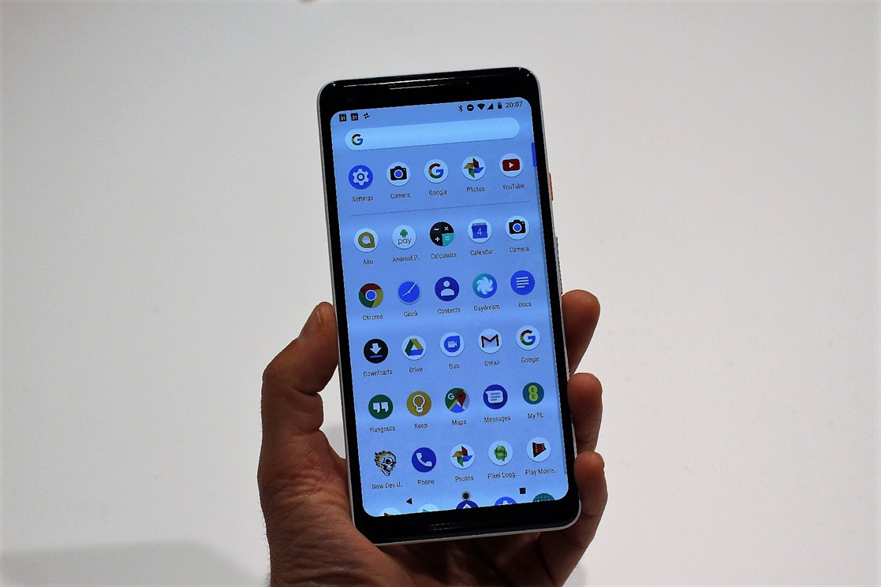
WHAT IS YOUR TELEPHON NUMBER?
34783619
Questa foto di Autore sconosciuto è concesso in licenza da CC BY-NC-ND

Slide 5
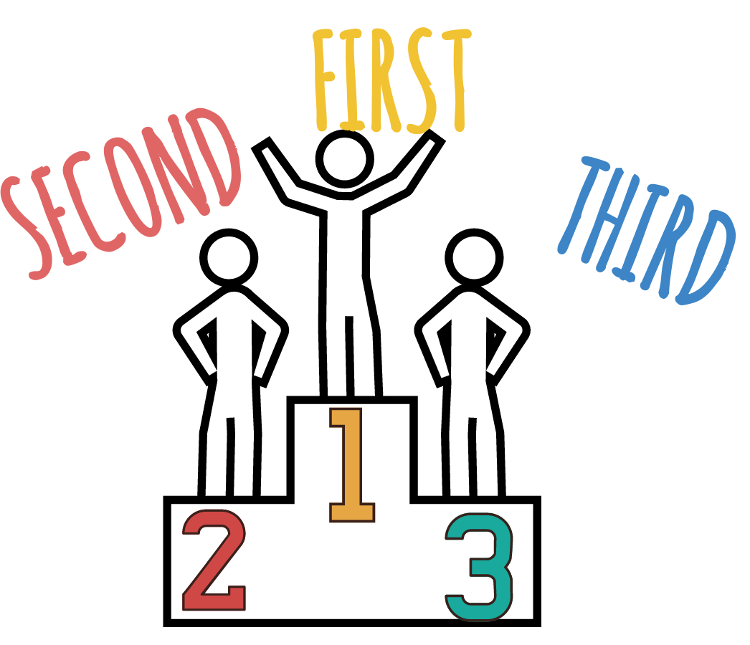
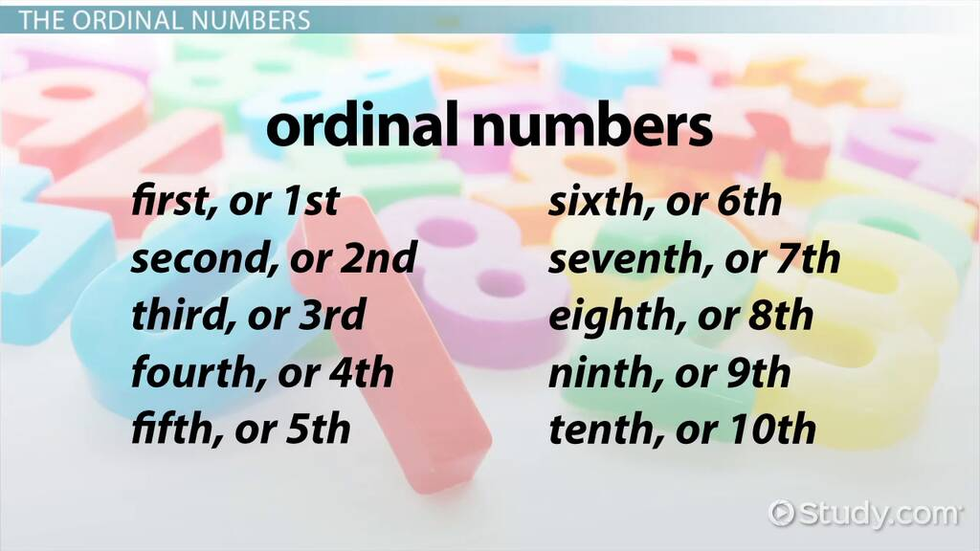

Slide 6
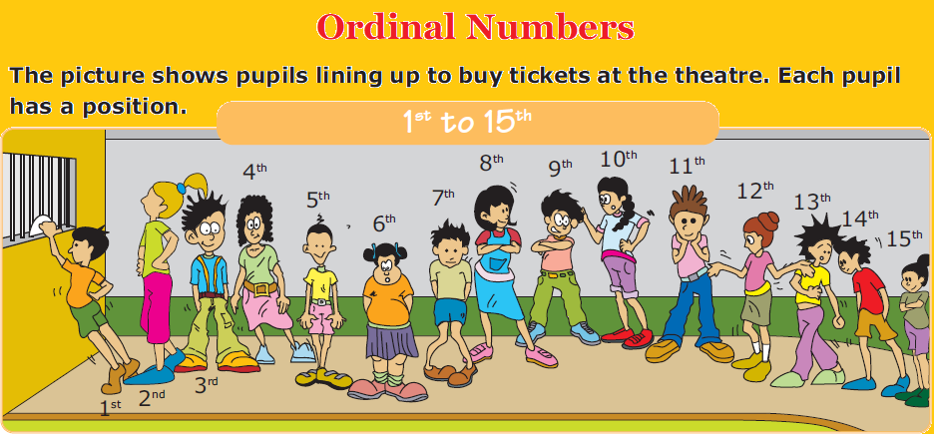

Slide 7
